Slide 1
Durandal
Peter Morlion

Slide 2
Wat?
Framework voor SPA
Wat is een SPA?
Notes:
SPA != 1 html file en massa’s javascript

Slide 3
Drie hoofdbrokken
jQuery
RequireJS
Knockout

Slide 4

jQuery

Slide 5

RequireJS

Slide 6
RequireJS: wat?
AMD
Javascript ==(=) javashit ?
Dependency injection

Slide 7
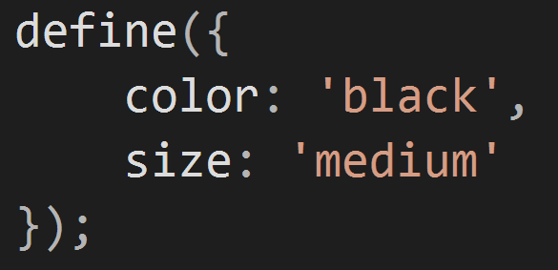
RequireJS modules: simpel object (singleton!)

Slide 8
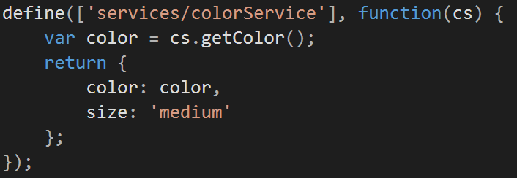
RequireJS modules: met dependencies
Array met module ids
Function
RequireJS lost dependencies op
Notes:
Function wordt pas opgeroepen na resolven van alle dependencies
Arguments van function staan in dezelfde volgorde als module ids in array

Slide 9
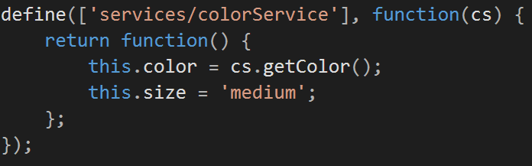
RequireJS modules: singelton vermijden
return function
Notes:
Function wordt iedere keer uitgevoerd.
Je zou ook kunnen een singleton teruggeven en activate() method van Durandal gebruiken om waarden te refreshen. Maar dan blijft het in memory. Misschien in geval van zware/lange operaties die je daarna niet meer moet uitvoeren

Slide 10
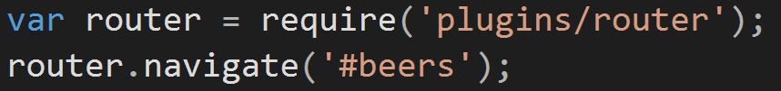
RequireJS: require
Notes:
Maar net zoals service locator is het beter om de array in je define() call te gebruiken.
Toon in add.js en vervang router door bovenstaande code (zie codeblocks.txt)

Slide 11
RequireJS: configuration
Paths
Shim
Notes:
Toon RequireJS configuratie in main.js
Shim is voor javascript libraries die niet volgens AMD gedefinieerd zijn.
deps: dependencies van deze library
exports: de …
Componenten in shim moeten nog altijd in paths staan!

Slide 12

Knockout

Slide 13
Knockout: wat?
javascript MVVM
View
Magic
ViewModel
Jouw code (of mapping plugin)
Model
Notes:
MVVM uitleggen

Slide 14
Knockout: HTML
Databinding
Gewoon javascript mag
Meerdere properties

Slide 15
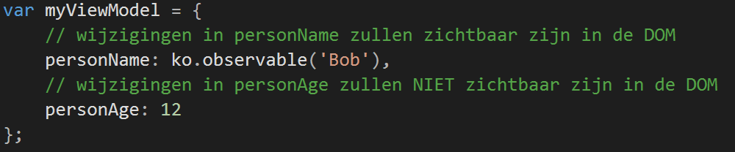

Knockout: viewmodels
Observables zijn functions:
Notes:
Het is dus mogelijk te databinden op eenvoudige JS objecten (zonder observables). Updates zullen echter niet zichtbaar worden in de DOM en DOM updates zullen niet zichtbaar worden in je viewmodel

Slide 16
Knockout: HTML + viewmodels
Of:
Notes:
Tweede laat toe om meerdere viewmodels aan verschillende elementen te binden
Durandal zal applyBindings voor jou doen (als je de conventies volgt)
jQuery: [0] want dat is de node, anders is het een jQuery object

Slide 17
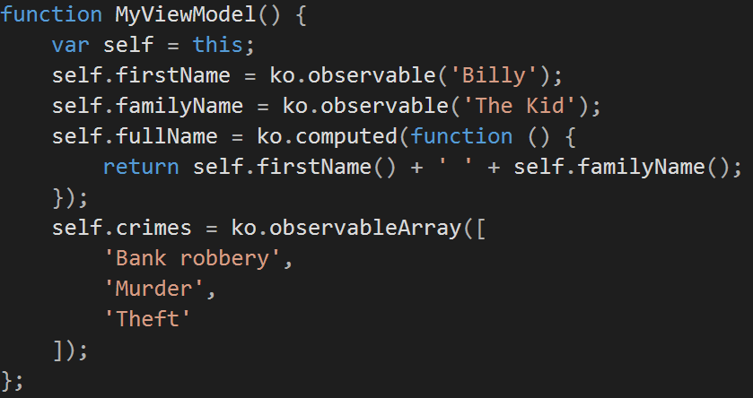
Knockout: observables
Notes:
Twee normale observables: DOM wijzigt zodra observable wijzigt, viewmodel property wijzigt wanneer DOM wijzigt
Computed: function die voortbouwt op andere observables. Databinding wordt geüpdatet wanneer één van de afhankelijkheden wijzigt
ObservableArray: databinding wordt geüpdatet wanneer items toegevoegd/verwijderd worden
Een array meegeven in de constructor van je observableArray zorgt ervoor dat de array prepopulated is (zo moet de DOM maar 1x geüpdatet worden (en niet bij elke toevoeging).
Wil je updates op de elementen in de observableArray zien in de DOM, dan moet je ook observables gebruiken in die elementen.

Slide 18
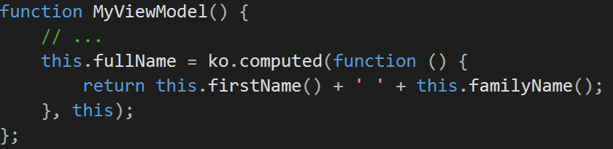
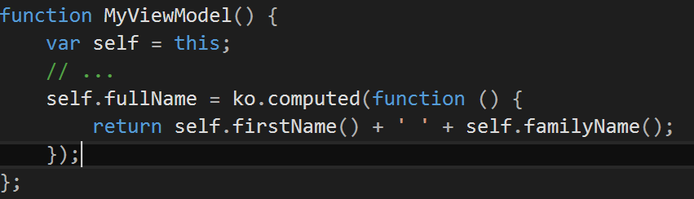
Knockout: computed
Notes:
Beide doen hetzelfde maar door het speciale van javascript met this moet je in het tweede geval meegeven wat ‘this’ zal betekenen in je function. Anders is ‘this’ het window-object.

Slide 19
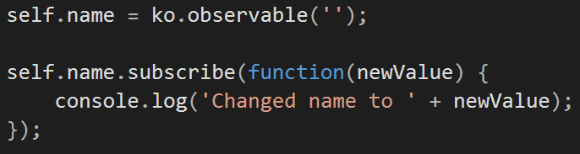
Knockout: subscribe
Notes:
Zie settings

Slide 20
Knockout: bindings
visible text html css style attr foreach if ifnot with | click event submit enable disable value hasFocus checked options selectedOptions uniqueName template
Notes:
css: een class toevoegen/verwijderen, toon met beer-summary en class bij bepaalde rating (zie code blocks)
style: bepaalde css attributen toevoegen/verwijderen
with: de context van de bindings in een element bepalen (indien je die wil doen verschillen van de huidige context)
options: voor een select; kan gecombineerd worden met optionsText, optionsValue en optionsCaption
selectedOptions: geselecteerde items in een multi-select
uniqueName: zie documentatie, is zelden nodig (voor IE6, jQuery validation, e.a.)
template: om een template aan te duiden volgens jquery.tmpl plugin (script tag met type=‘text/html’) (zou je met Durandal niet direct nodig hebben, wordt sinds Knockout 2 ook niet veel meer gebruikt. Foreach, with en if bindings zouden voldoende moeten zijn).
foreach: show beers.html

Slide 21
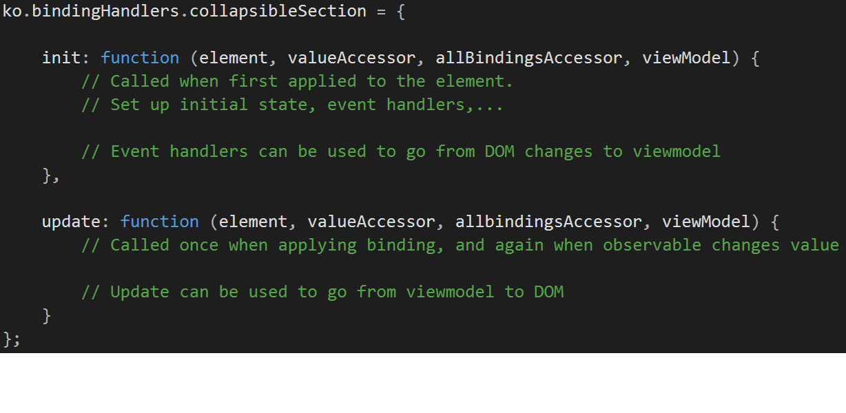
Knockout: customBindings
Notes:
Zie twee custom bindings in demo project: collapsibleSection en rating
collapsibleSection bindings in settings toont aan waarom je unwrapObservable moet gebruiken. Kan nl een observable zijn, of gewoon een object

Slide 22
Knockout: binding contexts
$data
$parent
$parents
$root
$index
Notes:
$data: binnen een foreach, het gebinde object zelf ipv één van z’n properties
$parent: bij geneste bindings, terug omhoog gaan in de hiërarchie
$parents: een array, waarbij elk volgend element de parent is van het vorige (bv $parents[2] is de ‘overgrootvader’)
$root: het bovenste object in de hiërarchie
$index: de index van een item in een array (is een observable, dus verandert mee)

Slide 23
Knockout: data
ko.toJS(viewModel)
ko.toJSON(viewModel)
Knockout mapping plugin:
ko.mapping.fromJS
ko.mapping.updateFromJS
ko.mapping.toJS
ko.mapping.toJSON
ko.mapping.fromJSON
Notes:
toJS: je object heeft geen observables meer, het is een normaal JS object
toJSON: doet intern eerst een call naar toJS, serializeert dan naar een JSON string
Alle members worden geëvalueerd, ook computed observables, non-observables, observable arrays, child viewmodels, enz.

Slide 24
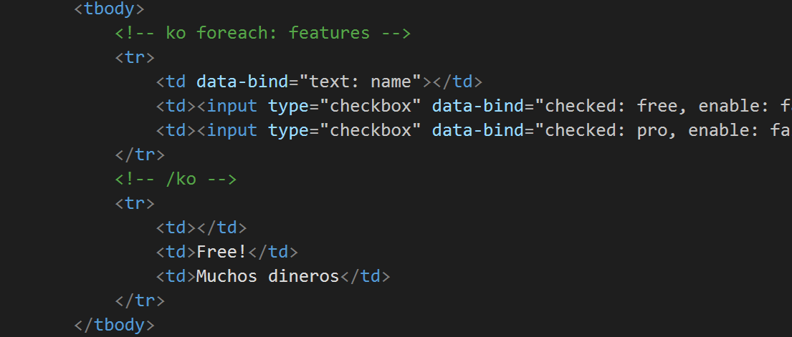
Knockout: containerless syntax
Notes:
Zie features

Slide 25

Durandal

Slide 26
Durandal: modules
AMD modules met RequireJS
Iedere module krijgt een eigen id
Notes:
Id is afgeleid van pad relatief t.o.v. baseUrl (normaal locatie van main.js)

Slide 27
Durandal: views
Gewoon html bestand
Slechts 1 root element
Databinding (Knockout!) verbindt view met module
Notes:
Indien meerdere root elements, dan worden deze in een div geplaatst

Slide 28
Durandal: views en viewmodels
Convention:
viewmodels/customerList.js
views/customerList.html

Slide 29
Durandal: composition
Object composition
Visual composition
Notes:
Object composition: via RequireJS gewoon modules en hun afhankelijkheden

Slide 30
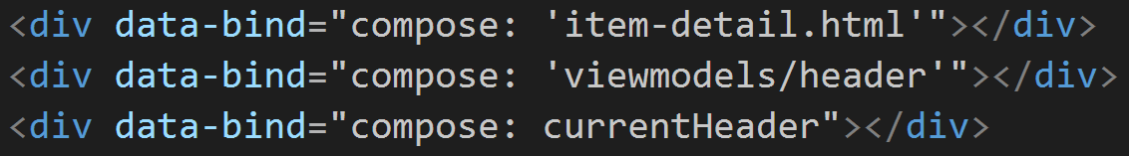
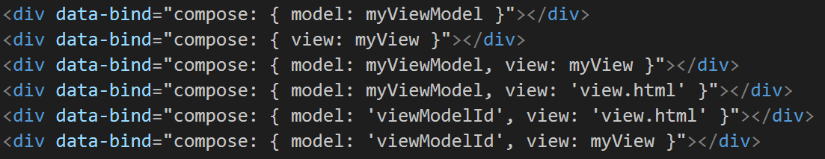
Durandal: visual composition
Notes:
compose is een custom binding van Durandal
1: view wordt gebind tegen huidige context
2: id van een module (want geen view extension, bv .html); module en view worden ingeladen en gebind aan elkaar
3: een observable; interessant want wanneer observable verandert, verandert de DOM
indien een string
met view extension: view wordt ingeladen en gebind aan huidige context
indien een moduleid: module en view worden ingeladen en gebind aan elkaar
indien een object
bijpassende view wordt opgezocht, beiden worden aan elkaar gebind
indien een function
function wordt opgeroepen met new, view wordt gezocht voor object, binding
Compose met object met view en/of model property: werkt in het algemeen zoals je zou verwachten
Indien er iets niet lukt (bv geen view gevonden,…) → er zal niks in de DOM te zien zijn
In demo: home.html en beers.html
In beers.html kan je de value van de binding vervangen door $data (herinner binding contexts)

Slide 31
Durandal: composition extras
strategy
transition
cacheViews
activate
preserveContext, area, activationData, mode, hooks, whoa!
composition lifecycle: getView, activate, binding, bindingComplete, attached, compositionComplete, detached
Notes:
Extra opties voor je compose binding.
strategy: function om view te vinden indien niet gegeven
transition: function om wijziging van views in DOM te animeren, je kan je eigen transitions definiëren
cacheViews: views worden bijgehouden en hergebruikt indien binding op hetzelfde object gebeurt
activate: indien activate op je viewmodel niet gecalled moet worden (default: true)
Veel extra mogelijkheden. De composition lifecycle laat je toe om in te pikken op de verschillende momenten van composition. Een beetje zoals ASP.NET page lifecycle. Bestaat uit:

Slide 32

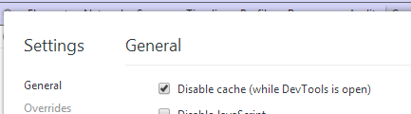
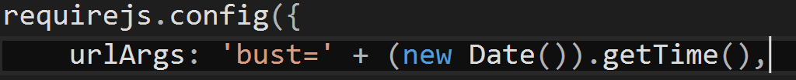
Durandal: debugging
Veel info in console
Cache busting
Notes:
urlArgs worden toegevoegd aan iedere request, best niet in productie zetten

Slide 33
Durandal: dialogs
app.showMessage en app.showDialog
Notes:
showMessage voorbeeld bij verwijderen van een bier
Ook mogelijk om je eigen dialog te ontwerpen voor showDialog, zie search

Slide 34
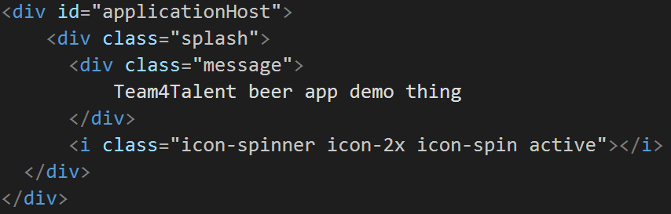
Durandal: app setup 1
Notes:
applicationHost is waar alles in gebeurt, hierin plaatst Durandal je views
HTML die er al in staat wordt overschreven, maar kan als splashscreen dienen (deze techniek kan overal toegepast worden)

Slide 35
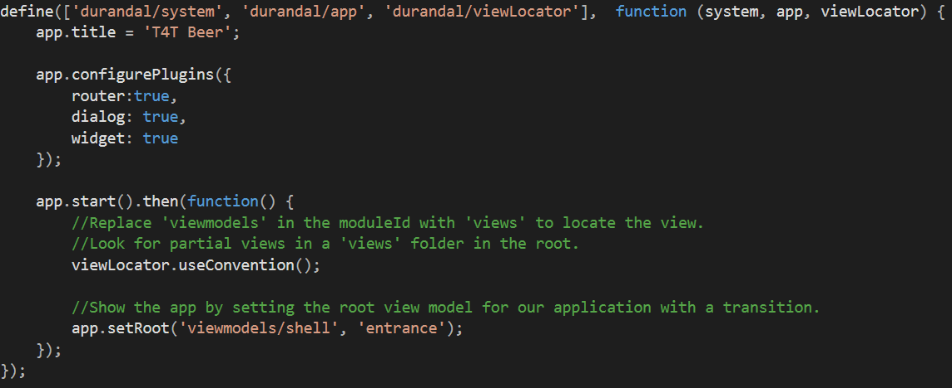
Durandal: app setup 2

Slide 36
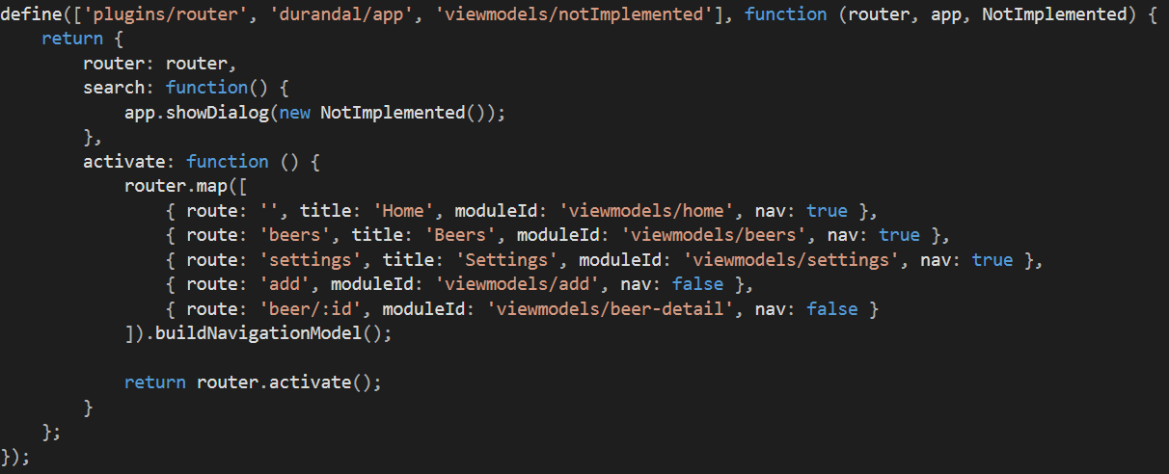
Durandal: app setup 3
Notes:
Router mappings:
route: wat in de url te zien is, leeg is de default route
title: gebruikt voor document.title
moduleId: id van je module, ook gebruikt om viewmodel op te sporen (en daarna bijbehorende view)
nav: of het opgenomen moet worden in router.navigationModel (true/false) of de volgorde (int)
parameters: myRoute/:id of indien optioneel: myRoute(/:id)
meerdere parameters zijn mogelijk, volgorde wordt bewaard in activate call
queryString is laatste object in activate and is een JS object met properties volgens querystring keys
splat route: myRoute*details
buildNavigationModel: alle routes met nav: true worden in de array router.navigationModel gegoten om te kunnen binden in navigatie (zie shell.html)
Router gebruiken:
indien <a>: hash gebruiken (zie beers.html en add link)
vanuit JS: router.navigate(‘#hash’); (zie add.js)
Router kan nog meer:
history veranderen
router.navigateBack() om terug te gaan
routes die niet gematcht kunnen worden (zie shell.js)
child routers

Slide 37
Durandal: plugins
http en serializer
observable
…
Notes:
http en serializer zijn om met data van de backend te werken. Je kan uiteraard ook andere libraries gebruiken, bv jQuery
observable: om tegen gewone JS objecten te databinden, niet via Knockout. Werkt enkel met browsers die ES5 ondersteunen (defineProperty). Deze plugin kan ook met promises overweg.

Slide 38
Durandal: main.js
Configuratie van RequireJS en Durandal
Andere libraries:
Vóór RequireJS
Via RequireJS

Slide 39
Durandal en ASP.NET MVC
HotTowel template

Slide 40
Durandal: nog veel meer
Publish-subscribe
Templatable widgets
Child routers
Custom project structuur (in plaats van /views/ en /viewModels/)
Custom manier om moduleId toe te kennen en op te halen
Custom manier om modules aan te maken
system.guid()
Custom manier om views te vinden
Builden met NodeJS en Weyland (lint, minify, combine,…)
Builden met NodeJS en Weyland vanuit Visual Studio
Builden met Mimosa
SEO mogelijkheden
Integreer Q, Dojo, KendoUI, Almond, i18next,…
PhoneGap, Node-Webkit, Windows 8
Notes:
SEO: komt er op neer dat je aan de serverkant een headless browser gebruikt (bv PhantomJS) om HTML snapshots te genereren voor Google
Node-Webkit: om native desktop applicaties te maken
Ook Knockout is heel customizable met extenders, writeable computed observables, …

Slide 41
En verder
http://jquery.com/
http://requirejs.org/
http://knockoutjs.com/
http://durandaljs.com/
Notes:
Allemaal hebben ze heel goed en duidelijke documentatie

Slide 42
Einde
Hmm, javascript ain’t so bad after all

